Slide 1
ỦY BAN NHÂN DÂN QUẬN 8
TRƯỜNG TIỂU HỌC NGUYỄN NHƯỢC THỊ
TRIỂN KHAI TÀI LIỆU GIÁO DỤC
LỊCH SỬ - ĐỊA LÝ ĐỊA PHƯƠNG
THÀNH PHỐ HỒ CHÍ MINH
Quận 8, ngày 29 tháng 11 năm 2019

Slide 2
Sách sử dụng

Slide 3
GIẢI PHÁP DẠY HỌC LỊCH SỬ
ĐỊA PHƯƠNG, ĐỊA LÝ ĐỊA PHƯƠNG
THÀNH PHỐ HỒ CHÍ MINH

Slide 4
MỘT SỐ VĂN BẢN CHỈ ĐẠO
Căn cứ pháp lí:
1. Công văn số 3941/GDĐT- TT ngày 24/10/2019 của Sở GD-ĐT TP HCM về Hướng dẫn triển khai tài liệu Cùng em Hoạt động trải nghiệm và Cùng em tìm hiểu Lịch sử- Địa phương TP HCM cấp tiểu học;
2. Công văn số 1048/GDĐT ngày 31/10/2019 của Phòng Giáo dục và Đào tạo Quận 8 về về Hướng dẫn triển khai tài liệu Cùng em Hoạt động trải nghiệm và Cùng em tìm hiểu Lịch sử- Địa phươngTP HCM cấp tiểu học;
* Căn cứ thực tiễn thực hiện.

Slide 5
ĐỊNH HƯỚNG THỰC HIỆN
- Trong lớp học (trong chương trình học) HK II
+ Lớp 4: Tìm hiểu Thành phố Hồ Chí Minh.
* Lịch sử (1 tiết – bài 1)
* Địa lí (1 tiết – bài 1)
+ Lớp 5: Tìm hiểu về địa phương
* Lịch sử (1 tiết – bài 2)
* Địa lí (1 tiết – bài 2)
Phần II : TP HCM- Mảnh đất giàu truyền thống lịch sử và văn hóa ( dành cho HS toàn cấp)

Slide 6
TÍCH HỢP, LỒNG GHÉP KIẾN THỨC
Âm nhạc
Tự nhiên
và
xã hội
Đạo đức
Tiếng Việt
Kĩ thuật
Lịch sử và Địa lí

Slide 7
Các bài hát dành cho địa phương, Sử ca, Lễ hội văn hoá ….
Chủ điểm “Quê hương, Bắc Trung Nam, Thành thị và nông thôn” gắn với Di tích lịch sử - văn hoá/ Lễ hội/ Ẩm thực/ Du lịch….Các bài làm văn kể về lễ hội….liên quan đến địa phương
Bài 27-28: Tỉnh (thành phố) nơi bạn đang sống gắn với việc khái quát về Thành phố Hồ Chí Minh.
Phần nấu ăn gắn với phần ẩm thực
Đạo đức: Chăm sóc di tích lịch sử, địa phương….
Notes:
Custom animation effects: buttons grow and turn on path
(Advanced)
To reproduce the curved shape on this slide, do the following:
On the Home tab, in the Slides group, click Layout, and then click Blank.
On the Home tab, in the Drawing group, click Shapes, and then under Lines click Freeform (11th option from the left).
On the slide, do the following to draw the freeform line:
Click the first point on the upper left corner of the slide.
Click the second point on the bottom edge of the slide, slightly to the left of the middle.
Click the third point on the lower left corner of the slide.
Double-click the fourth and final point on the first point, on the upper left corner of the slide.
Right-click the freeform shape, and then click Edit Points. Right-click the diagonal line, and then click Curved Segment. (Note: Your segment may not look as curved as in the example above.)
Select the freeform shape. On the Home tab, in the Drawing group, click the arrow next to Shape Fill, and then under Theme Colors click White, Background 1 (first row, first option from the left).
On the Home tab, in the Drawing group, click the arrow next to Shape Outline, and then click No Outline.
To reproduce the background effects on this slide, do the following:
Right-click the slide background area, and then click Format Background. In the Format Background dialog box, click Fill in the left pane, select Gradient fill in the Fill pane, and then do the following:
In the Type list, select Linear.
Click the button next to Direction, and then click Linear Diagonal (second row, third option from the left).
Under Gradient stops, click Add or Remove until two stops appear in the drop-down list.
Also under Gradient stops, customize the gradient stops that you added as follows:
Select Stop 1 from the list, and then do the following:
In the Stop position box, enter 0%.
Click the button next to Color, and then under Theme Colors click White, Background 1 (first row, first option from the left).
Select Stop 2 from the list, and then do the following:
In the Stop position box, enter 100%.
Click the button next to Color, click More Colors, and then in the Colors dialog box, on the Custom tab, enter values for Red: 230, Green: 230, Blue: 230.
To reproduce the picture and text effects on this slide, do the following:
On the Insert tab, in the Illustrations group, click Picture. In the Insert Picture dialog box, select a picture, and then click Insert.
On the slide, select the picture. Under Picture Tools, on the Format tab, in the Picture Styles group, click Picture Shape, and then under Basic Shapes click Oval (first option from the left).
With the picture still selected, under Picture Tools, on the Format tab, in the bottom right corner of the Size group, click the Size and Position dialog box launcher. In the Size and Position dialog box, on the Size tab, resize or crop the picture as needed so that under Size and rotate, the Height box is set to 1.2” and the Width box is set to 1.2”. Resize the picture under Size and rotate by entering values into the Height and Width boxes. Crop the picture under Crop from by entering values into the Left, Right, Top, and Bottom boxes.
Under Picture Tools, on the Format tab, in the Picture Styles group, click the arrow next to Picture Effects, point to Bevel, and then under Bevel click Circle (first row, first option from the left).
Under Picture Tools, on the Format tab, in the Picture Styles group, click Picture Effects, point to Bevel, and then click 3-D Options. In the Format Picture dialog box, click 3-D Format in the left pane, and then do the following in the 3-D Format pane, under Surface:
Click the button next to Material, and then under Standard click Metal (fourth option from the left).
Click the button next to Lighting, and then under Neutral click Contrasting (second row, second option from the left).
In the Angle box, enter 25°.
Also in the Format Picture dialog box, click Shadow in the left pane. In the Shadow pane, click the button next to Presets, under Outer click Offset Diagonal Bottom Left (first row, third option from the left), and then do the following:
In the Transparency box, enter 77%.
In the Size box, enter 100%.
In the Blur box, enter 10 pt.
In the Angle box, enter 141°.
In the Distance box, enter 10 pt.
On the slide, drag the picture onto the curve, near the top.
On the Insert tab, in the Text group, click Text Box. On the slide, drag to draw the text box.
Enter text in the text box and select it. On the Home tab, in the Font group, do the following:
In the Font list, select Corbel.
In the Font Size box, enter 22.
Click the arrow next to Font Color, and then under Theme Colors click White, Background 1, Darker 50% (sixth row, first option from the left).
On the Home tab, in the Paragraph group, click Align Text Left to align the text left in the text box.
On the slide, drag the text box to the right of the picture.
To reproduce the animation effects on this slide, do the following:
It will help to zoom out in order to view the area off the slide. On the View tab, in the Zoom group, click Zoom. In the Zoom dialog box, select 33%.
On the Animations tab, in the Animations group, click Custom Animation.
On the slide, select the picture. In the Custom Animation task pane, do the following:
Click Add Effect, point to Entrance, and then click More Effects. In the Add Entrance Effect dialog box, under Moderate, click Grow & Turn.
Select the animation effect (grow & turn effect for the picture). Under Modify: Grow & Turn, do the following:
In the Start list, select With Previous.
In the Speed list, select Fast.
On the slide, select the picture. In the Custom Animation task pane, click Add Effect, point to Motion Paths, point to Draw Custom Path, and then click Curve.
On the slide, do the following to create the custom motion path:
Click the first point in the center of the picture.
Click the second point in the middle of the curve.
Double-click the third point off the bottom edge of the slide.
In the Custom Animation task pane, select the second animation effect (motion path for the picture), and then under Modify: Custom Path, do the following:
In the Start list, select With Previous.
In the Speed list, select Fast.
On the slide, right-click the motion path and then click Reverse Path Direction.
On the slide, select the text box. In the Custom Animation task pane, do the following:
Click Add Effect, point to Entrance, and then click More Effects. In the Add Entrance Effect dialog box, under Subtle, click Fade.
Select the third animation effect (fade effect for the text box). Under Modify: Fade, do the following:
In the Start list, select After Previous.
In the Speed list, select Fast.
To reproduce the other animated pictures and text boxes on this slide, do the following:
On the Home tab, in the Editing group, click Select, and then click Selection Pane.
On the slide, press and hold CTRL and then select the picture and the text box. On the Home tab, in the Clipboard group, click the arrow under Paste, and then click Duplicate.
In the Selection and Visibility pane, select the duplicate picture and text box. On the slide, drag them onto the curve below the first group.
In the Custom Animation task pane, select the fifth animation effect (motion path for the second picture). On the slide, point to the starting point (green arrow) until the cursor becomes a two-headed arrow. Drag the starting point below the bottom edge of the slide, to the same position as the starting point for the first motion path. (Note: The endpoint of the second motion path should still be in the middle of the second picture.)
On the slide, right-click the second picture and then click Change Picture. In the Insert Picture dialog box, select a picture, and then click Insert.
With the picture still selected, under Picture Tools, on the Format tab, in the bottom right corner of the Size group, click the Size and Position dialog box launcher. In the Size and Position dialog box, on the Size tab, resize or crop the picture as needed so that under Size and rotate, the Height box is set to 1.2” and the Width box is set to 1.2”. Resize the picture under Size and rotate by entering values into the Height and Width boxes. Crop the picture under Crop from by entering values into the Left, Right, Top, and Bottom boxes.
Click in the text box and edit the text.
Repeat steps 1-7 two more times to reproduce the third and fourth pictures and text boxes with animation effects.

Slide 8
giẢi pháp phỐi hỢp sỬ dỤng Tài liỆu
DẠy – HỌc LỊch sỬ đỊa phương TP HCM
và tài liỆu DẠy – HỌc ĐỊa lý đỊa phương TP HCM gẮn vỚi viỆc tỔ chỨc
HoẠt đỘng ngoài giỜ lên lỚp
đỂ giáo dỤc lỊch sỬ đỊa phương –
đỊa lý đỊa phương CHO HỌC SINH

Slide 9
Hoạt động Văn hóa – nghệ thuật
Giới thiệu hoặc tìm hiểu các nét đẹp văn hóa, tổ chức ngày hội văn hóa,…; tổ chức các buổi: Tập hát, diễn kịch về các loại hình sân khấu cổ truyền như hát dân ca, chèo, tuồng, múa rối, … Dạy vẽ tranh, nặn tượng, …Tổ chức các buổi biểu diễn văn nghệ, đọc thơ, kể chuyện; trình diễn thời trang; Triển lãm tranh tự vẽ. Tham quan các di tích lịch sử - văn hóa,…

Slide 11
Hoạt động lao động công ích
Tổ chức: * Lao động vệ sinh làm sạch, đẹp các công trình văn hóa - lịch sử,
* Giúp đỡ gia đình thương binh, liệt sĩ;…

Slide 12
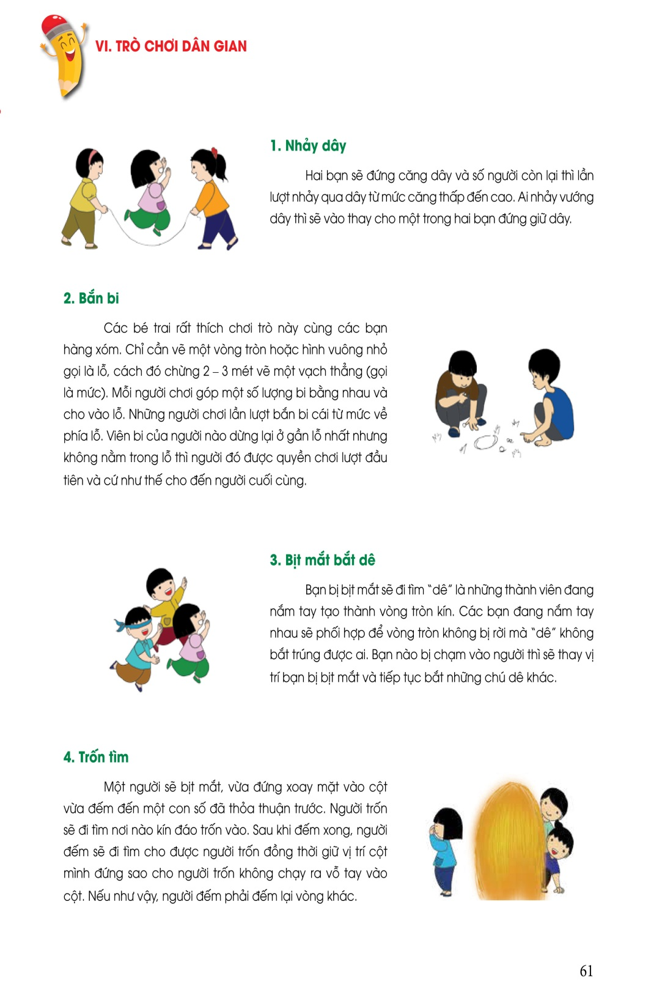
Hoạt động vui chơi giải trí, thể dục thể thao
Giới thiệu, hướng dẫn học sinh các trò chơi dân gian (banh đũa, ô ăn quan, kéo co,...); Đồng diễn thể dục nhịp điệu, vòng gậy,…; các trận thi đấu thể thao: cầu lông, đá cầu, cờ vua, bóng đá,…

Slide 13
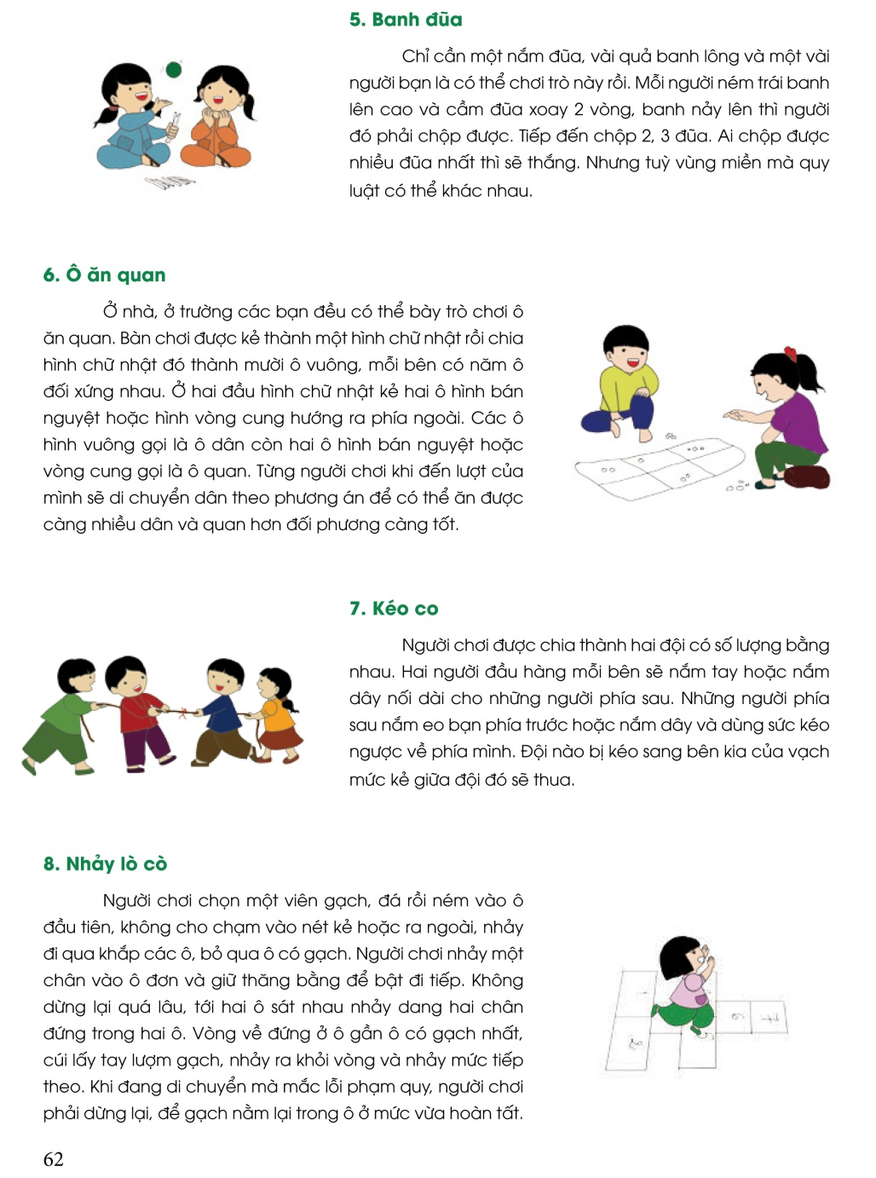
Hoạt động vui chơi giải trí, thể dục thể thao
Hướng dẫn học sinh Tổ chức các trò chơi dân gian (banh đũa, ô ăn quan, kéo co,...); Đồng diễn thể dục nhịp điệu, vòng gậy,…; các trận thi đấu thể thao: cầu lông, đá cầu, cờ vua, bóng đá,…

Slide 14
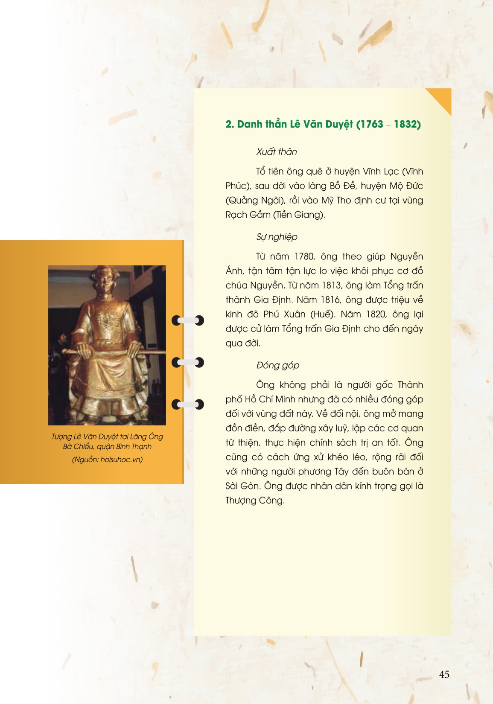
Hoạt động thực hành khoa học- kĩ thuật
Thi hỏi đáp về các hiện tượng của tự nhiên và xã hội, sưu tầm các loại cây thuốc quý, tìm hiểu các danh nhân, các Bác học, những tấm gương say mê phát minh, sáng chế, nghe nói chuyện về các thành tựu khoa học - kĩ thuật, tham gia các câu lạc bộ học thuật,…

Slide 15
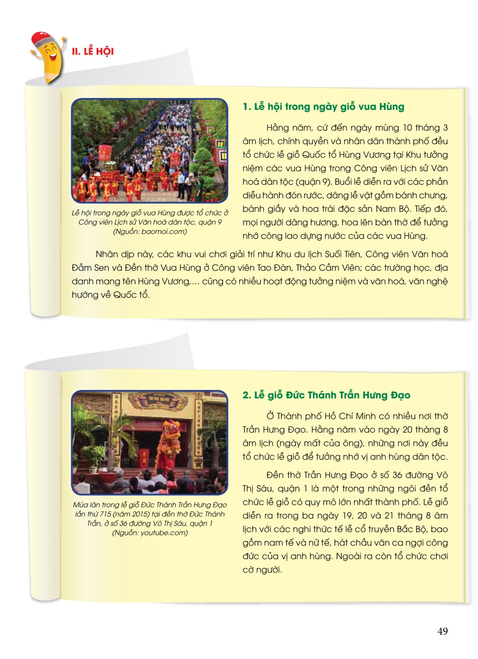
Hoạt động của Đội TNTP Hồ Chí Minh
Theo các chủ đề, chủ điểm năm học, những ngày lễ kỉ niệm trong năm...

Slide 16
Kính yêu thầy, cô giáo, cha mẹ
Một số chủ điểm năm học
Yêu đất nước Việt Nam
Hòa bình và hữu nghị
Truyền thống nhà trường
Giữ gìn truyền thống văn hóa dân tộc
Bác Hồ kính yêu
Hoạt động hè

Slide 17
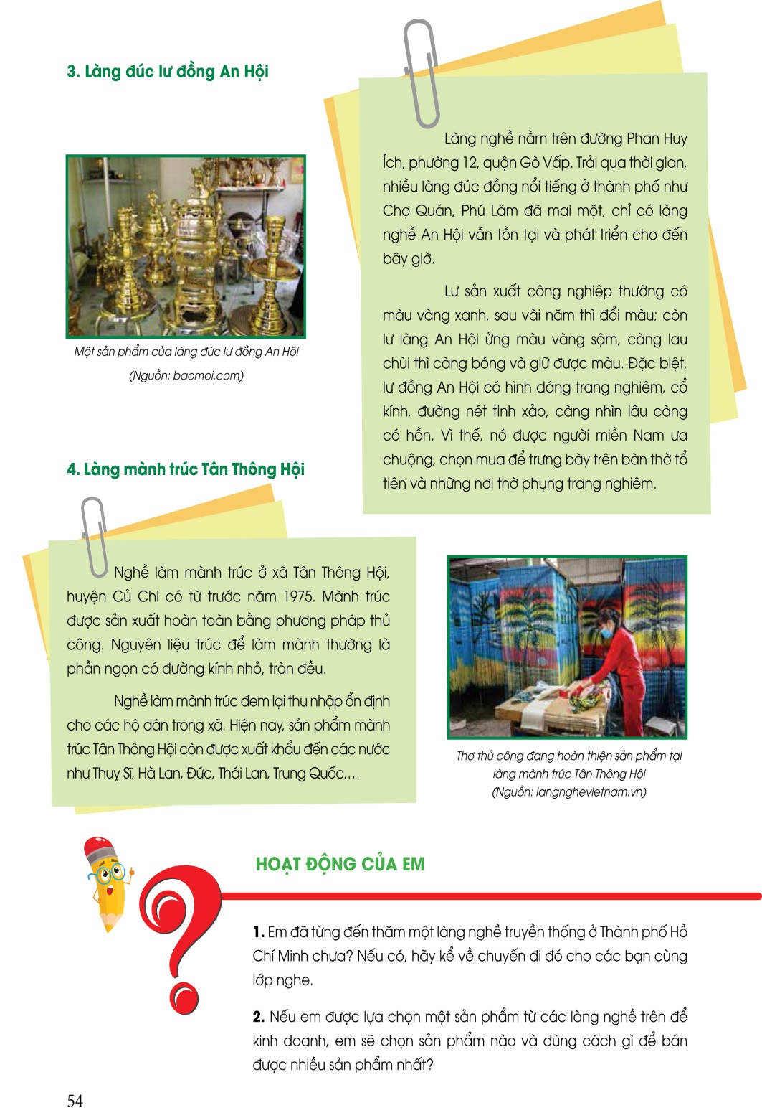
Các hoạt động mang tính xã hội
Tổ chức ủng hộ đồng bào, học sinh vùng bão lụt,…; tổ chức giao lưu với học sinh khuyết tật, trẻ mồ côi, thăm quan làng nghề ...; Tổ chức các hoạt động từ thiện: vòng tay bè bạn, giúp nhau cùng tiến,…

Slide 18
KÍNH CHÚC QUÝ ĐẠI BIỂU, QUÝ THẦY CÔ NHIỀU SỨC KHOẺ, THÀNH CÔNG

